Slide 1
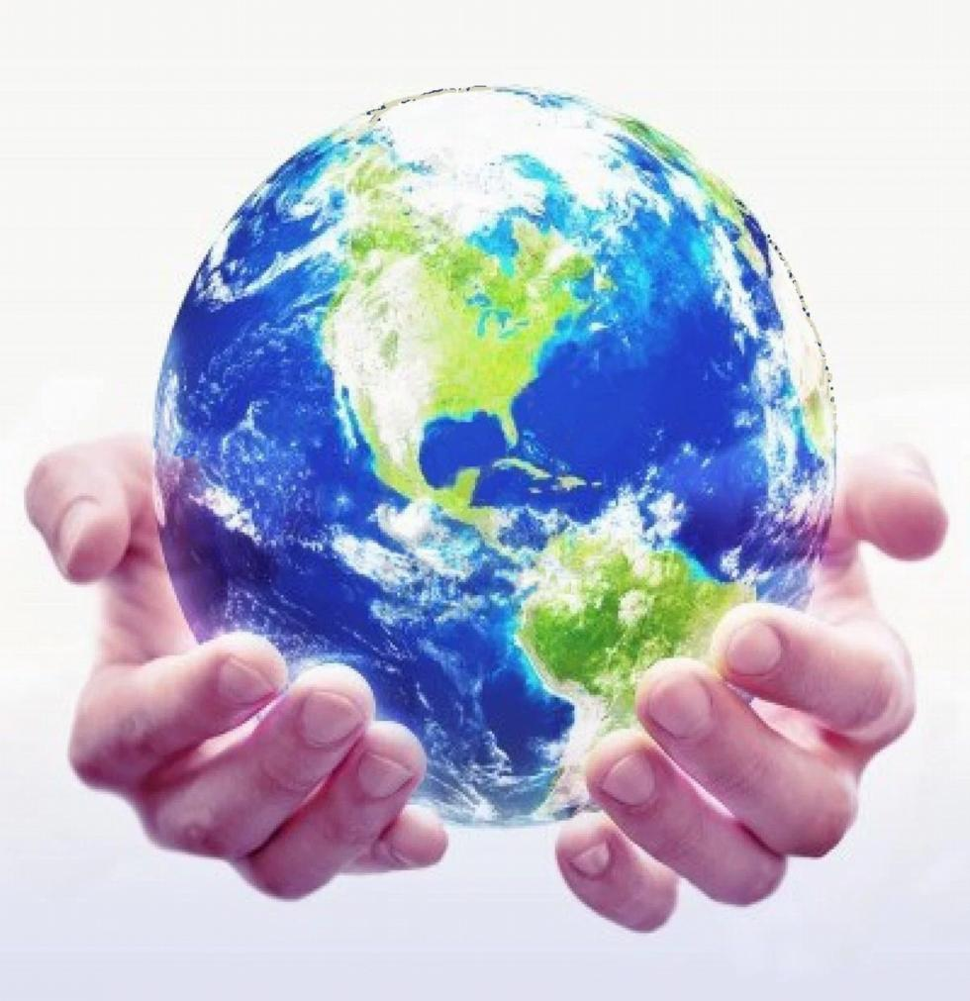
bij de NLP-basiscursus “Je ongekende vermogens”
voor een waardevol model van jouw wereld
Welkom!
Volksuniversiteit Zwolle
Najaar 2023 week 4

Slide 2
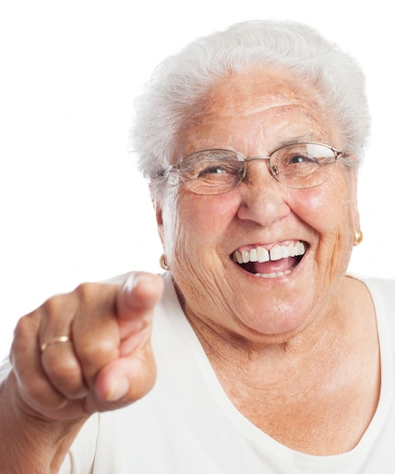
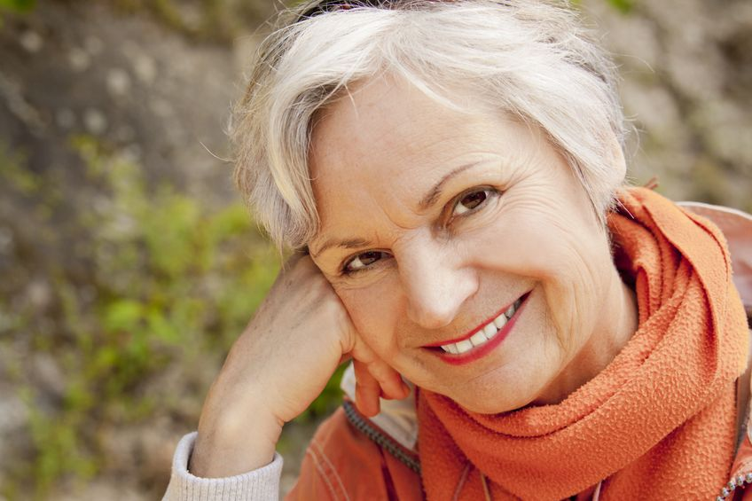
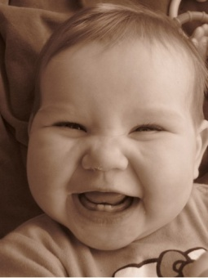
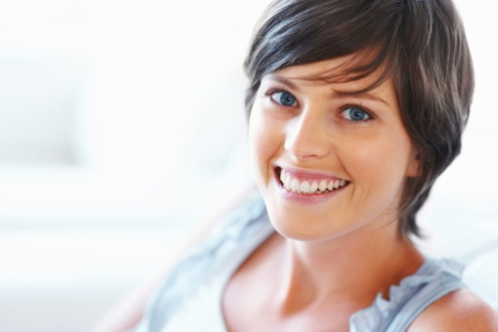
Zonnestraaltjes
In tweetallen, 2 minuten elk, de één luistert ander praat.
Focus op een recente gebeurtenis waarin je energie, blijheid of geluk voelde.
Deel in de hele groep de titel van jouw ervaring en laat je gevoelens op je gezicht zien

Slide 3
Open Frame
Vragen
Gebeurtenissen
Korte verhalen
Levenservaringen
Verheldering
Anekdotes
Leuke belevenissen
Doel: toepassen van NLP
in jouw eigen werkelijkheid.

Slide 4
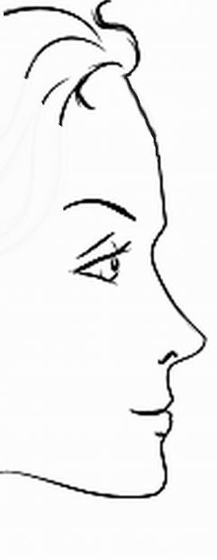
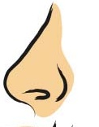
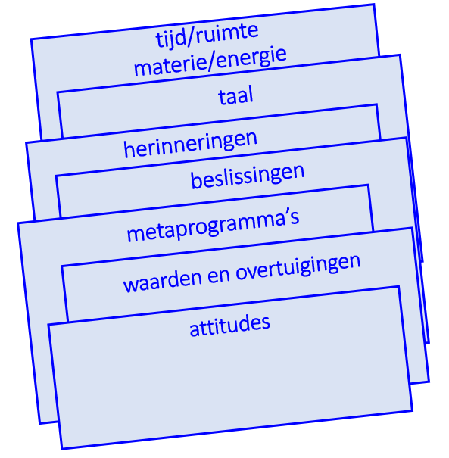
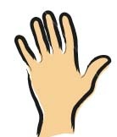
Hoe Communiceer je?
De Kaart …………..
> ………….. is niet …………….….. >
Het Gebied
Interne
Voorstelling
hersenen
FILTERS
Weglaten
Externe
Prikkel
Vervormen
Generaliseren
Z I N T U I G E N
Stemming
Fysiologie
Taal/Gedrag
S

Slide 5
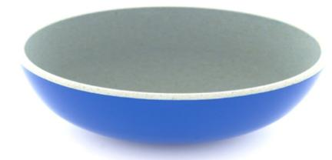
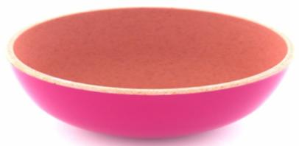
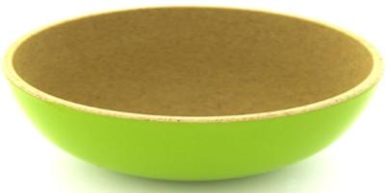
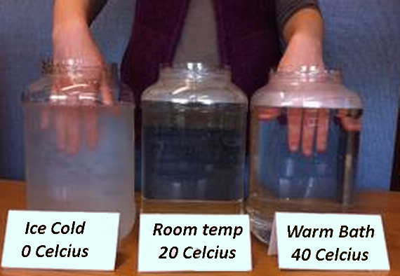
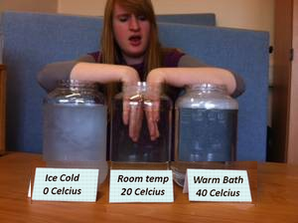
De kaart is niet het gebied
Het referentiepunt: wat je ‘gewend’ bent
0º C
20º C
40º C
A met ijswater
B kamertemperatuur
C warm water
Wat is het referentiepunt van je linker hand? En van je rechter?
S

Slide 6
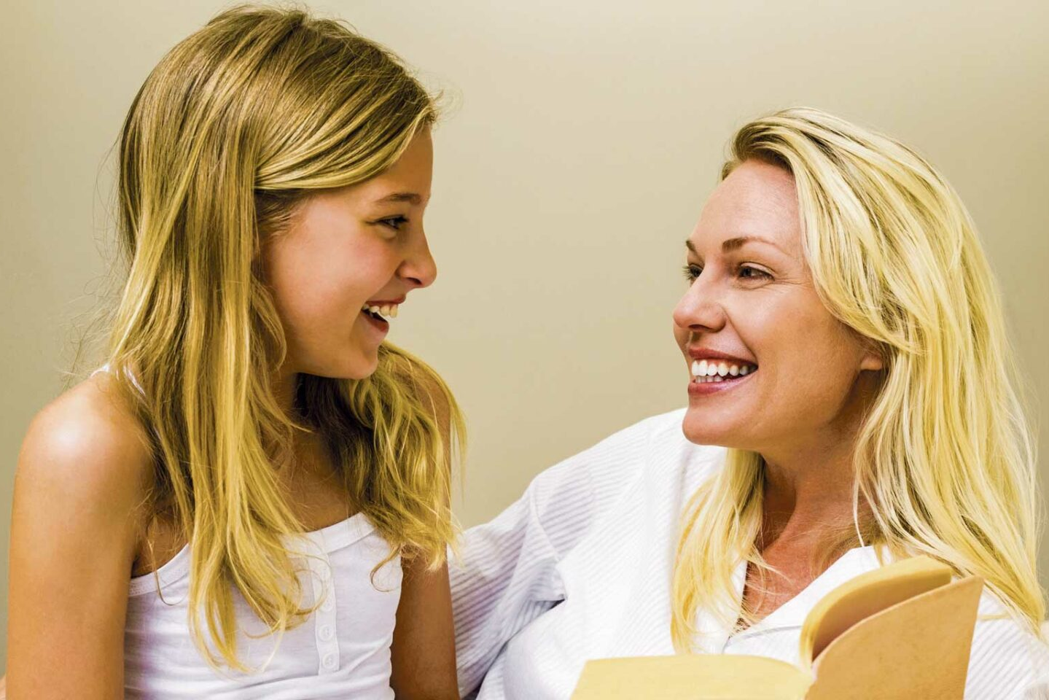
Met wie vergelijk ik mezelf?
Soms is je referentiepunt:
een waarde uit het verleden,
soms in de toekomst,
soms vergelijk je jezelf met iemand anders,
soms met wat je zelf al eerder hebt behaald
of wat je van plan bent te behalen.
Wat is jouw referentiepunt als het gaat om aandacht?
Als het gaat om liefde?
Als het gaat om wat je inkomen is?
Als het gaat om waardering te krijgen?
Hoelang en hoeveel blijft één van jouw
ouders jouw referentiepunt?
Ik ben ok!
M

Slide 7
Visualisatie Neurologische Niveaus

Slide 8
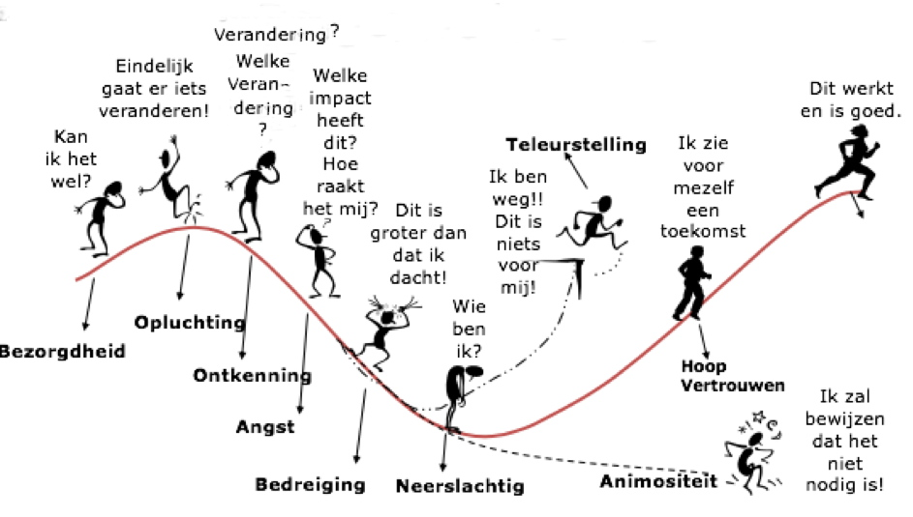
Leren denken over mijn denken
Hoe mooi is het dat je nog beter leert nadenken over hoe je nadenkt!
Hoe kies je waar je aan denkt?
Hoe vorm je jouw mening/oordeel?
Op welk niveau wil je denken en voelen?
gedachten / meningen / oordelen
gevoelens

Slide 9
Neurologische niveaus
6 Missie:
Hetgeen richting geeft aan ons leven: Zingeving, missie, doel.
5 Identiteit:
Persoonlijkheid: ‘ik ben’. Op dit niveau spelen ook de emoties. Je zelfgevoel.
4 Waarden en Overtuigingen:
4a Waarden en normen: gedachten en ideeën over iets. Alles wat geen feit is.
4b Overtuigingen: Datgene wat voor jou belangrijk is en wat je aanneemt dat waar voor je is.
3 Vaardigheden:
Vermogens, hulpbronnen, kwaliteiten, wat je kunt.
2 Gedrag:
Alles wat je kunt zien en horen van de ander, wat je als het ware op video vast kunt leggen.
1 Omgeving:
Alles wat om je heen is, de context en de tijd.
S

Slide 10
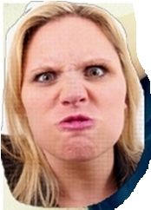
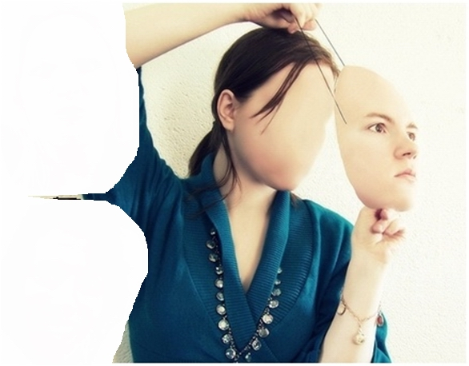
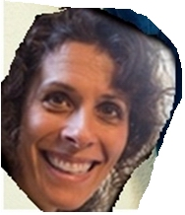
Wie ben ik?
NLP vooronderstelling nr 8: Maak verschil tussen identiteit en gedrag.
Iemands gedrag staat niet voor de persoon die hij is.
Accepteer de persoon en verander je oordeel of stel een vraag over het gedrag.
S

Slide 11
Hiërarchie van de Neurologische Niveaus
(Bateson/Dilts)
Missie
Wat is het meest belangrijke
in jouw leven?
Identiteit
Wie ben je?
Overtuigingen/
Waarden
Waarom?
Vaardigheden
Hoe? Welke
vaardigheden?
Gedrag
Wat doe je?
Omgeving
Waar? Wanneer?
S

Slide 12
Missie
Zijn
Identiteit
Waarden
Overtuigingen
Hoger niveau van denken voelen beleven
Hebben
Vaardigheden
Gedrag
Omgeving
S

Slide 13
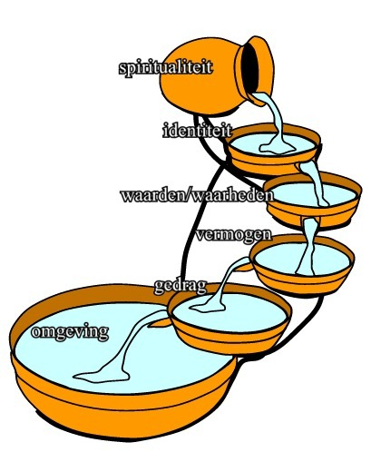
Eigenschappen van het model van neurologische niveaus:
Een hoger niveau heeft meer invloed op een lager gelegen dan andersom
De onderste 4 niveaus gaan over "hebben“ bovenste gaan over "zijn“
De bovenste niveaus zijn meer onbewust, de onderste meer bewust.
Het systeem werkt het best wanneer alle lagen uit het model dienend zijn aan het hoogste niveau en dus in lijn zijn met elkaar (congruent).

Slide 14
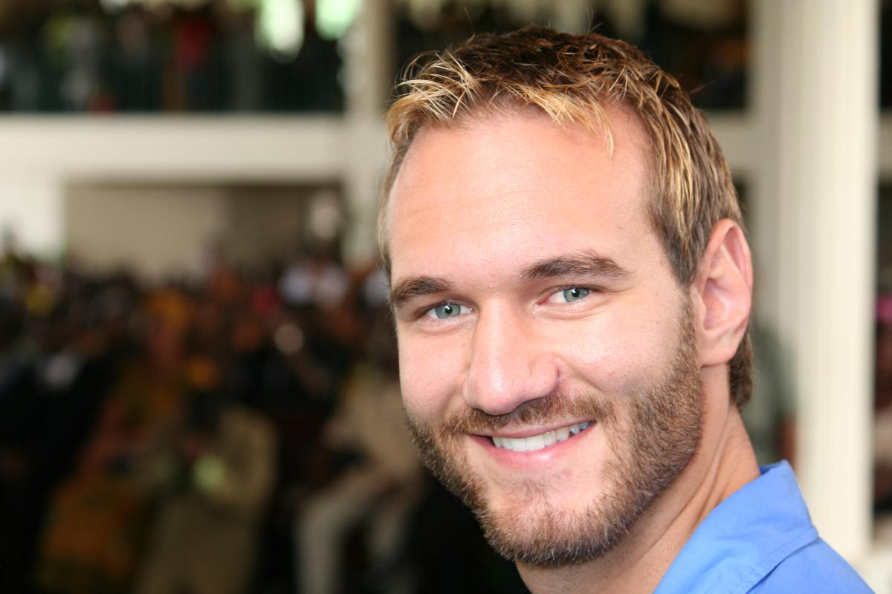
Wat communiceer ik met mezelf?
Hoe goed kan ik focussen op wat ik heb?
Heb jij beperkingen?
Kijk naar Nick Vujicic
S

Slide 15
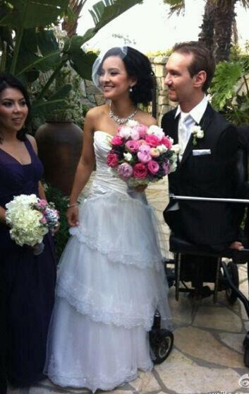
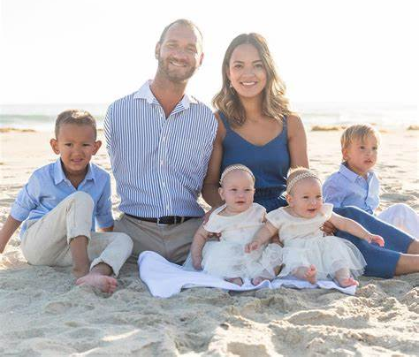
Wat zijn de neurologische niveaus van Nick?

Slide 16
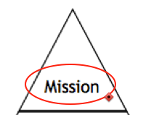
Oefening met de Neurologische Niveaus
Missie
Hoe is mijn situatie als het probleem is opgelost op niveau:
Identiteit
Overtuigingen,
Waarden
Vaardigheden
Alsof het probleem is opgelost
Gedrag
Probleem
Omgeving
Start
M

Slide 17
Het onbewuste
Welke dingen doe je (vooral) onbewust?
Maak er een lijstje van.

Slide 18
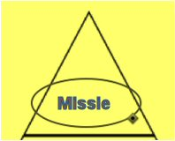
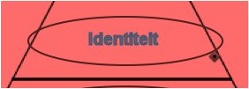
onbewust
Bewuste/Onbewuste Neurologische Niveaus
bewust

Slide 19
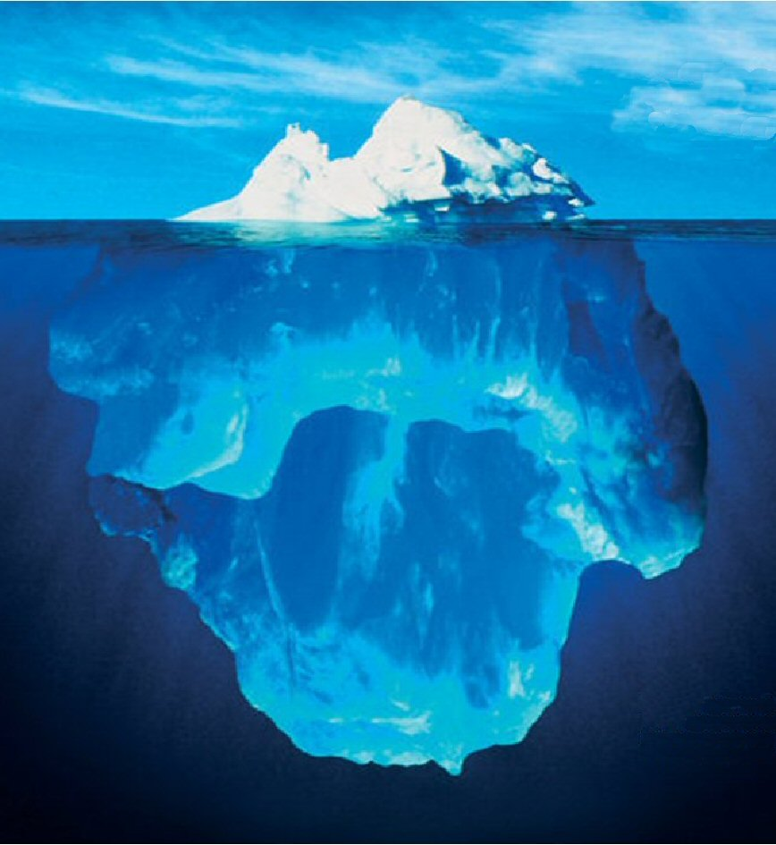
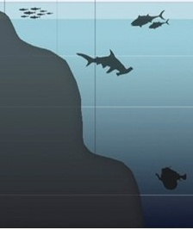
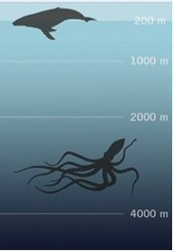
het bewuste = topje van de ijsberg
het bewuste = golfje aan oppervlak
het bewuste verwerkt
60 bits/sec
het onbewuste = onderwater deel van de ijsberg
het onbewuste verwerkt 11.200.000 bits/sec
het onbewuste = de oceaandiepten

Slide 20
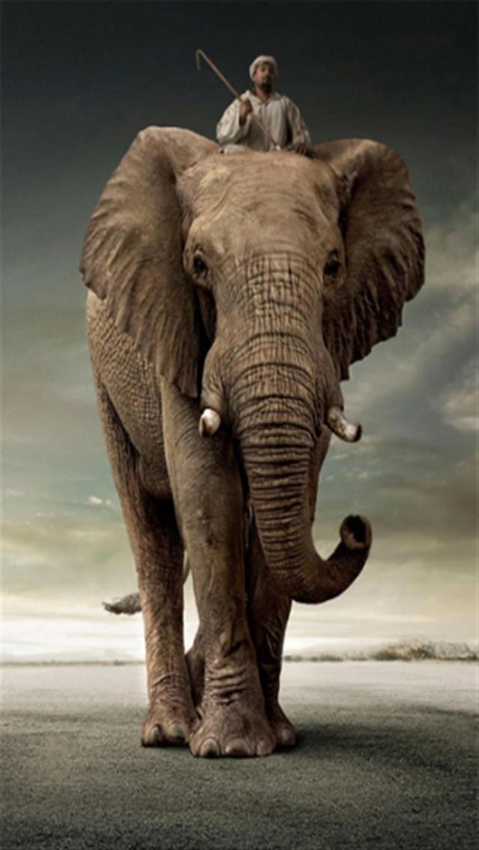
De functies van het onbewuste
bewuste
onbewuste
Als de berijder een duidelijke boodschap doorgeeft aan de olifant, gaat deze de weg die het bewuste wil.
De olifant vermijdt gevaar, zoals het onbewuste ook doet.

Slide 21
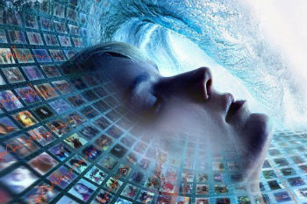
De functies van het onbewuste
Slaat herinneringen op:
chronologisch en
thematisch
Is het domein van emoties
Bestuurt het lichaam, heeft een blauwdruk van het lichaam
Handhaaft en beschermt het lichaam
Werkt als een dienaar en volgt de instructies op van het bewustzijn

Slide 22
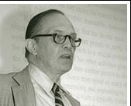
Hoe groot is het bewuste?
Deel één: Lees de volgende reeks cijfers in 15 seconden.
7 3 2 7 5 1 9
Schrijf nu alle cijfers zoals je die in je korte termijn geheugen hebt opgeslagen in de goede volgorde op een papier. Hoeveel cijfers heb je goed? Heb je ook ezelsbruggetjes gebruikt?
George Miller
”The Magical Number Seven, Plus or Minus Two
Deel twee: Lees de volgende reeks cijfers in 15 seconden.
2 5 7 1 8 2 4 6 3 2 7 5
7 + 2
Schrijf nu alle cijfers zoals je die in je korte termijn geheugen hebt opgeslagen in de goede volgorde op een papier.
Hoeveel cijfers heb je goed?

Slide 23
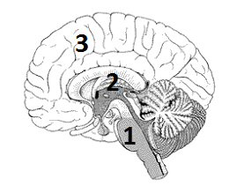
Waar zit ons onbewuste en bewuste?
Het bewuste:
de hersenschors
(nieuwe zoogdierenbrein)
hersenschors
limbische systeem
Het onbewuste:
2. het limbische systeem
(oude zoogdierenbrein)
hersenstam
de hersenstam
(reptielenbrein)

Slide 24
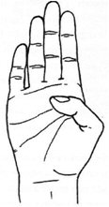
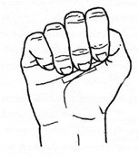
Waar zit ons onbewuste en bewuste?
hersenschors
hersenschors
lymbisch systeem
lymbisch systeem
hersenschors
hersenstam
hersenstam
lymbisch systeem
hersenstam

Slide 25
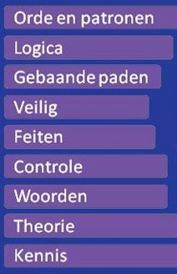
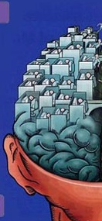
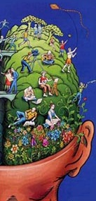
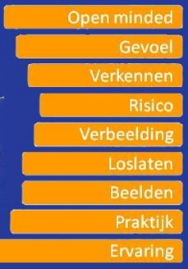
Waar zit ons onbewuste en bewuste?
Linker hersenhelft
Rechter hersenhelft

Slide 26
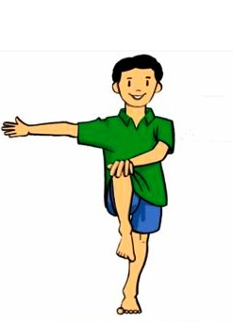
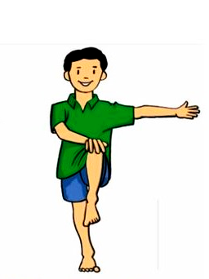
Kruislingse oefeningen (Cross crawls)
Met de rechter hand de linker knie aanraken
Met de linker hand de rechter knie aanraken
Doel: linker en rechter hersenhelft beter verbinden

Slide 27
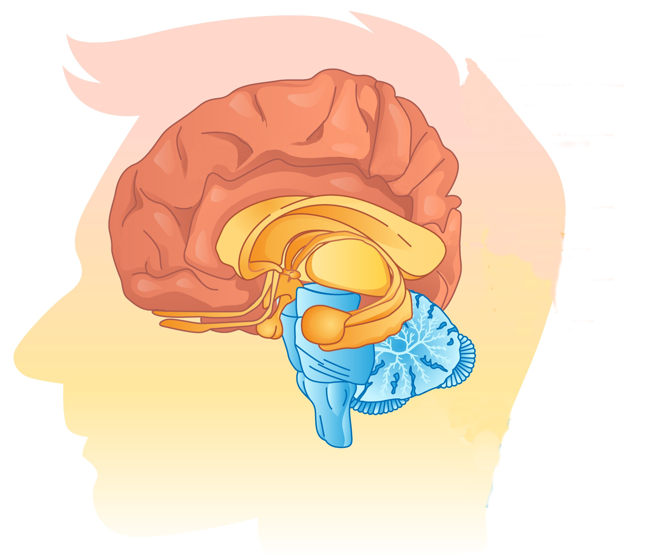
Het bewuste en onbewuste brein
Be-wuste
3e deel: Hersenschors
Grote hersenen
2e deel:
Lymbisch systeem
Onbewuste
Midden hersenen
Kleine hersenen
1e deel: Hersenstam
Ruggenmerg

Slide 28
Wat is jouw missie?

